Slide 1

VFX 组内分享
烟花秀 AI 全流程
烟花烘焙器 · 导入器 · 烟花编排工作台
围绕一次版本需求，把制作、接入与编排连起来
01
问题
02
解决思路
03
实践成果
04
经验沉淀
05
方法与分享
三角洲行动 VFX · 烟花工具链与工作方法
示意图
Notes:
【朗读稿】
今天想分享的是这次跨年烟花制作里，我怎么把资源制作、项目接入和音乐编排串到一起。过程中做了几块工具，也走了一些弯路。我会先讲它们为什么出现，再看实际产出，最后用几个具体问题讲清楚技术上怎么取舍，以及这些经验怎样留到下一次继续用。
【核验备注，不朗读】
这次分享的是一条烟花工具链。它从具体制作任务出发，逐步连起做效果、进入引擎和排节目。我负责目标、效果判断、规范和验收，AI按职责完成推导、实现与自检。接下来先说为什么需要它，再用几次具体取舍解释它怎样落地。
【依据】
第一版封面与模板；封面背景为原有示意图。

Slide 2
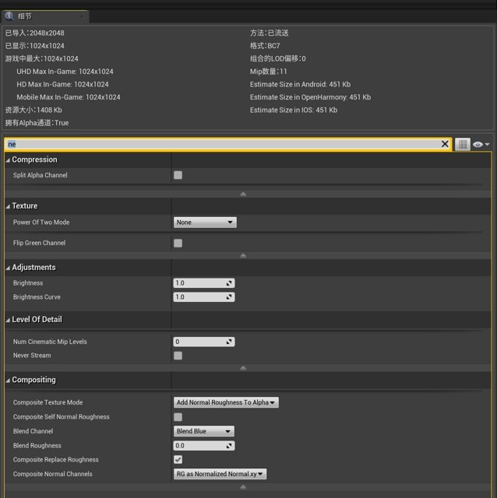
01 · 制作挑战
制作量上来后，重复接入成为负担
26
种 PC 开花花型
手游采用其中 12 种
212 张引用贴图
115 个材质实例
做完一版，还要重复合入、
绑定与检查。
制作 → 两端导出 → 合入 → 检查
UE 编辑器 · 资源设置
三角洲行动 VFX · 烟花工具链与工作方法
Notes:
【朗读稿】
按跨年烟花3.0的开花名称归并，PC有26种花型，手游采用其中12种，尾缀与升空组件另外统计。这批资源直接引用212张贴图和115个材质实例。数量上来以后，负担不只在做效果：每次修改，都要再处理两端导出、资源合入、材质绑定和设置检查。漏掉一个步骤，往往到播放时才暴露。因此我希望把这些重复动作串起来，让每一轮修改都能按同样的入口接入。
【核验备注，不朗读】
先把资源数和花型数分开。跨年烟花3.0按开花名称归并后，PC有26种，手游采用其中12种；尾缀和窜天猴部件另算。第一版的51是手游粒子资产数，包含档位和部件，不是51种烟花。这批库存直接引用212张贴图、115个材质实例。真正增加工作量的，是每次修改后都要再走制作、两端导出、合入、绑定和检查。这里把设置合并说明，具体勾选交给工具执行。
【依据】
核验依据/verify_A1_A2.md
analysis/local/20261028_LiteHDR_手游贴图Mip/inventory.json
analysis/local/_tmp/ppt2/me/tex_left.jpg；cas_emitters.jpg

Slide 3

01 · 制作挑战
音乐一变，手工轨道就要重新匹配
去年 · 手工定序器
2726 条轨道
12 个子序列，逐发维护
修改配乐与节奏牵动大量轨道
同时承受资源与内存压力
旧工程只读统计
今年 · 更大的演出目标
219.5 秒
24 个设计点位 · 492 个编排槽
导演蓝图更新后，人工对拍仍困难
转向程序化、可视化编排
UE 编辑器 · 旧方案定序器
三角洲行动 VFX · 烟花工具链与工作方法
Notes:
【朗读稿】
去年主要靠手工匹配定序器，12个子序列里有2726条轨道。音乐或节奏一变，很多关联都要重新维护，资源和内存压力也比较大。今年演出目标更大、版本时间又紧。虽然我与程序共同设计了更新的导演蓝图，人工逐段对拍仍然困难。所以我把设计移到可视化的编排工作台：在时间线上改段落和节奏，再生成导演表。右边这套设计是219.5秒、24个点位和492个编排槽。
【核验备注，不朗读】
去年主要靠手工匹配定序器。旧工程有12个子序列、2726条轨道，音乐或节奏一变，要维护的关联很多，用户也反馈了性能和内存压力。今年的目标更大，版本周期又紧。虽然我与程序共同设计了新的导演蓝图，人工逐段修改、匹配音乐仍然困难。因此把编排移到可视工作台，在时间线上改设计，再生成导演表。右侧是B11修订3的设计规模；两年的统计对象不同，不用它们计算增长倍数，也不据此宣称性能通过。
【依据】
核验依据/verify_A3_A5_A6.md
第一版旧定序器原图；B11r3编排记录

Slide 4

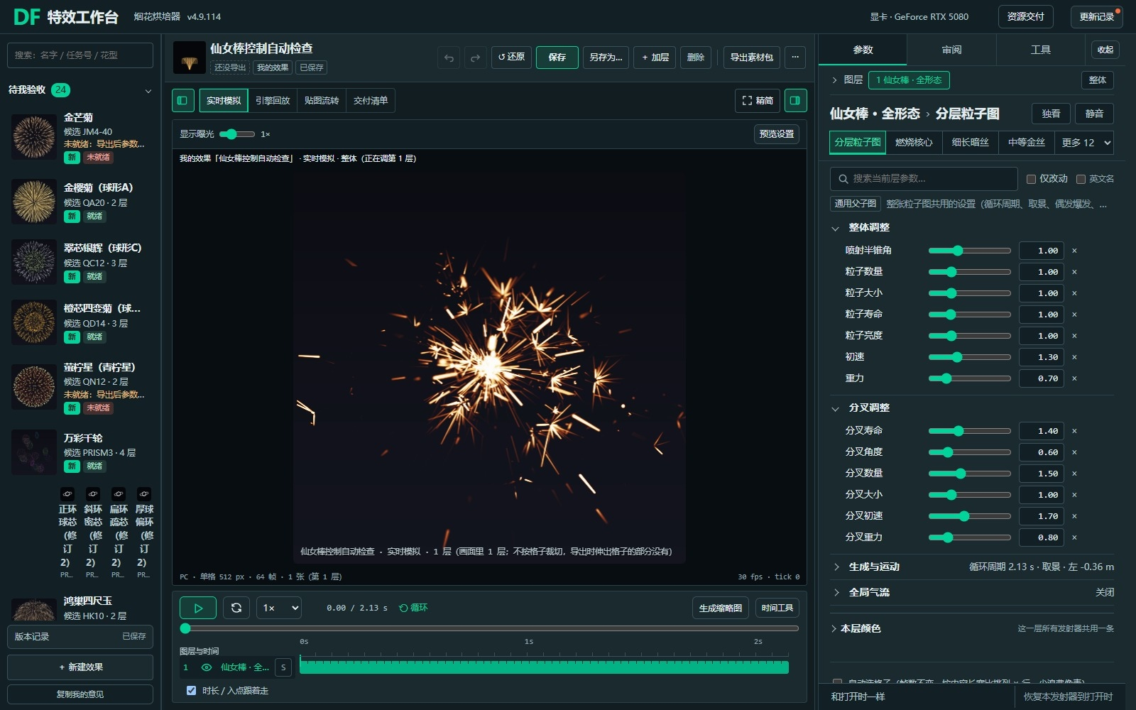
02 · 解决思路
从 Blender 出发，围绕游戏镜头定制
Blender 原工程渲染
已有模拟，迭代仍不顺畅
渲染等待、交互卡顿；
预览与导出结果不够直观。
专用烘焙器
以 2D 输出为目标，对齐舞台、镜头与交付规格。
三角洲行动 VFX · 烟花工具链与工作方法
Notes:
【朗读稿】
资源制作并不是从零开始。本机原本就有一套 Blender 烟花工程，里面有现成的粒子结构和多轮版本，可以帮助我理解花型和运动是怎样形成的。
继续做下去以后，我发现自己需要更快地判断：这个花在目标镜头里是否清楚，改完能不能稳定地导出，导出的东西怎样进入游戏。原有流程里，预览、等待和导入导出的边界会打断这个过程。
因此我把需求收窄到这次项目：围绕游戏的舞台、距离和交付规格，做一个专用的二维序列烘焙器。重点是让每轮迭代围绕同一组目标进行，预览、输出和接入能接得上。这里最大的收获，也是开始把“想要什么画面”写成能检查的标准。
【核验备注，不朗读】
起点是我在本机已有的Blender烟花工程。它积累了粒子层、运动与外观经验，但在当时的工作流里，渲染等待、交互和预览导出不明确拖慢了迭代。我需要的是游戏镜头中的效果，不是完整的三维制作环境，所以把输出收敛到特定舞台、观察方向和制作规范。烘焙器内仍会计算粒子的运动和深度，最终交付是二维序列。旧工程的13类仙女棒火星等经验被继承；同时把旧项目踩过的坑写成职责、交接和验收约定。这里没有做跨软件基准测试，也不声称固定倍数的提速。
【依据】
D:/Blender/Firework_FX_Lab；assets/Sparkler/V05/parameters.json
核验依据/verify_A1_A2.md

Slide 5




02 · 解决思路
制作、接入、编排连成一条交付链
素材包
UE 资产
导演表
工具界面
工具界面
工具界面
UE 实机
01 做效果
02 进引擎
03 排节目
04 播放
烟花烘焙器
导入器
烟花编排工作台
UE 导演蓝图
模拟火星，烘焙序列贴图，
一次导出 PC 与手游两套
读取素材包，按规范设置，
检查后写入 UE
按音乐时间线排布烟花，
生成导演表
一个蓝图按子模板、模板、
时序三张表播放
固定交付格式，让每一步接得上
导演蓝图与程序共同设计
素材包、导入清单和导演表各有格式，工具之间可以重复交接。
制作工具出资源，编排工具出表，由游戏内导演负责播放。
三角洲行动 VFX · 烟花工具链与工作方法
Notes:
【朗读稿】
最后形成了三块工具。烘焙器负责把花型做成可交付的序列；接入工具负责按约定生成和检查项目资源；编排器负责把这些资源放进音乐和舞台结构里。
它们之间最重要的是交接关系。同一个花型叫什么，尺寸和时间怎样描述，主图和辅助图怎样对应，哪些信息需要交给下一步，都要提前说清楚。这样一次调整才能沿着链路往下走，而不是每到一个环节都重新猜一遍。后面展示的成果，也会按这三块来展开。
【核验备注，不朗读】
第一段是烘焙器，模拟和烘焙效果，一次生成PC、手游素材。第二段是导入器，读素材包，批量创建和设置资源。第三段是编排工作台，在音乐时间线上安排花型、点位和节奏，生成导演表，最后由UE导演蓝图播放。它们之间靠固定的素材包、导入清单和导演表衔接；一端修改，另一端仍然能识别。这使资源量产、接入和节目编排成为可重复的一条链。
【依据】
第一版三工具流程及实际界面
核验依据/verify_A3_A5_A6.md

Slide 6
02 · 解决思路
先定舞台和观看条件，再定点位与层次
舞台正面 · 设计示意
观看条件 → 屏幕尺度
资源花径 → 点位组合
正面仅展开坝顶主点 P
点间 B 与前台 F 另按构图组合
坝顶 P 9 + B 8
前台 F 7
共 24 个设计点
主点 P0–P8 · 间距 100 m
150 m
坝顶高
800 m
观看距离与分辨率
舞台与发射点
分档与预算
约束预览、贴图与采样
约束开花高度和构图
形成资源规格和出表规则
三角洲行动 VFX · 烟花工具链与工作方法
Notes:
【朗读稿】
做花型之前，我先回到它最终出现的地方。这个设计以宽800米、坝顶高150米的场地为参照，坝顶有9个主点和8个点间位置，前台另有7个低位点。图上先展开坝顶主点，相邻间距100米。观看距离和分辨率决定画面里能看见多少细节，舞台与点位决定花型的大小、开花高度和组合。先建立共同尺度，再把它写进宪章，后续资源制作和编排才知道怎样判断偏小、偏密或互相遮挡。
【核验备注，不朗读】
设计参照：坝体宽800m，坝顶高150m。P为坝顶主点9个，B为坝顶点间8个，F为前台低位7个。图只展开P，不把三组位置解释为前中后三排。
【依据】
核验依据/verify_A3_A5_A6.md；编排22记录、现行宪章 v2.15及舞台设计材料

Slide 7
02 · 解决思路
花径与点距，决定画面是疏落还是花墙
设计参考尺度 · 非实机测量
坝顶基准
S · 90 m
M · 150 m
L · 230 m
Hero · 280 m
参考高度 +150 m
参考高度 +210 m
参考高度 +330 m
参考高度 +400 m
花径 / 点距 1.5
花径 / 点距 2.3
花径 / 点距 3.0
仍能辨认单花
形成花墙
容易糊成一片
三角洲行动 VFX · 烟花工具链与工作方法
Notes:
【朗读稿】
有了舞台尺度，还需要决定花和花之间是什么关系。我把花型分成不同尺寸档位，然后把花径和点位间距放在一起看。
花径比较小时，每个花能保持独立，适合看清节奏和单个形状；继续增大，就会逐渐形成连续的墙面；再往上加，中心区域容易互相盖住，层次开始糊在一起。前后排也要看重叠程度，不能只检查同一排。
所以这套规格不只是给资源起几个大小名字。它帮助我在编排前就知道哪些组合适合疏、哪些适合满，以及什么时候应该减掉内容。图里的比例是这次项目形成的设计经验，实际效果还要回到镜头里看。
【核验备注，不朗读】
同一个点距，花径越大，重叠越强。设计中把开花资源分成S、M、L和Hero，名义花径分别为90、150、230、280米；高度是在坝顶基准上的参考值。它们不是每个节目都固定不变，墙面构图还使用另一些中心高度。以100米点距为例，150米花径大约是1.5倍，仍可辨认单花；230米约2.3倍，会形成花墙；到3倍容易糊成一片。这是项目的构图经验，实际还看机位、形状和时序。最后把可用组合写进宪章，让后续做花、做尾缀和编排都有共同尺度。
【依据】
核验依据/verify_A3_A5_A6.md；编排22及现行宪章 v2.15

Slide 8
02 · 解决思路
我定方向与验收，AI 按职责推进
我
效果负责人
底层负责人
编排负责人
运动与外观
素材与配方
渲染与导出
交付与检查
音乐与构图
预算与出表
目标与参考
美术取舍与规范
整合、UE 验收
→
任务边界 → 固定交接 → 自检 → 回到 UE 验收
约 2200
次仓库提交
含 352 次自动回传
近 200
条烘焙器
版本记录
三角洲行动 VFX · 烟花工具链与工作方法
Notes:
【朗读稿】
这套工具的实现工作里，AI 参与得很多。我自己的主要工作，是把问题拆清楚，确定方向、标准和验收方式，再对结果作判断。
比如资源问题和编排问题需要不同的上下文，界面和技术验证也不能混成一件事。我会让不同职责沿着各自的范围推进，再把结果放回实际项目检查。遇到一个看起来合理的结论，要继续确认它对应的是源工程、导出包，还是游戏里的画面。
这样的分工让我能同时推进几块工作，但最后的取舍仍然要统一：哪些功能现在需要，哪些数据足以支持决定，哪些地方应该停下来补证据。这也是工具能保持同一方向的关键。
这个阶段约有2200次仓库提交，包含352次自动回传，烘焙器留下近200条版本记录。它们体现的是持续迭代，不是独立功能的数量。
【核验备注，不朗读】
我一个人对接AI，承担的不是单一执行角色，而是目标拆解、参考判断、规范设计、整合和验收。效果负责人关心运动与外观，底层负责人关心渲染、导出和检查，编排负责人关心音乐、构图和预算。职责之间靠明确任务边界和固定交接对齐；实现、自检和用户验收分开记录。这个版本阶段约有2200次仓库提交，其中352次为自动回传；烘焙器有近200条版本记录。这些是迭代记录，不等于全部手工操作或200项独立功能。导演蓝图和贴图规范也分别有程序、性能组的合作。
【依据】
核验依据/verify_A1_A2.md
A2 Blender与协作记录；A5方法论

Slide 9
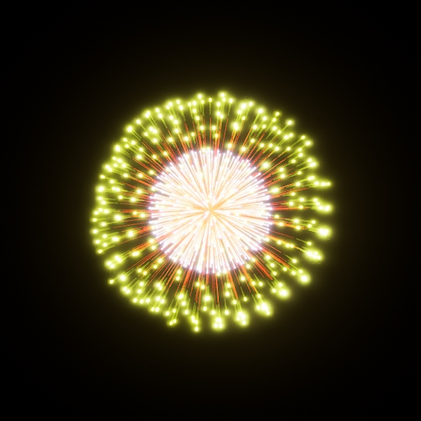

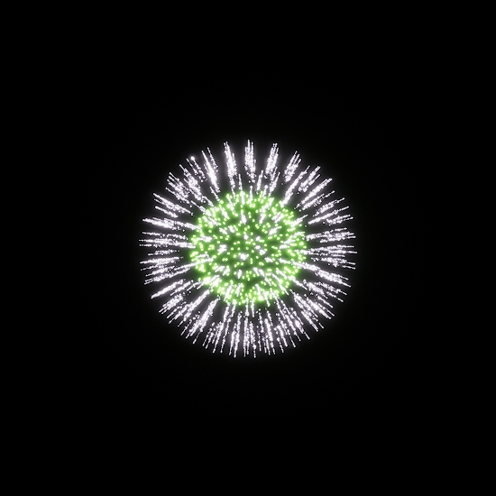



03 · 实践成果
从单个花型，到可重复输出的资源库
金蕊柠
金锦菊
小青柠
小金花
银白菊
爆裂星
UE 资产试放 · 跨年烟花 3.0 花型示例
三角洲行动 VFX · 烟花工具链与工作方法
Notes:
【朗读稿】
先看资源制作的结果。这些都是现有的 UE 资产试放截图，可以看到不同花型在颜色、外轮廓和内部层次上的区别。
按艺术花型来统计，PC 这套跨年资源是二十六种，手游是十二种。尾缀和升空组件另外统计，平台高低档和组件拆分也不会重复算成新的花型。
对我来说，铺量的意义在于同一个制作方法可以继续处理不同形态：不只做出一张好看的样例，而是能够按共同规格组织一组资源，再拿到游戏里逐个看效果。这里先让大家看画面，下一页再看这些结果怎样交付。
【核验备注，不朗读】
这里直接看已有UE资产试放画面。六张图分别是金蕊柠、金锦菊、小青柠、小金花、银白菊和爆裂星，能看到放射、双色、亮点和爆裂等不同层次。跨年3.0库存归并为26种PC开花花型，手游包含其中12种。核对配方和导出材料，其中20种能找到烘焙器相关材料；这个数字不表示20套完全独立的原始模拟，其中也有复用和派生。这里展示的是已经存在的资产试放，不冒充整场最后版本验收。
【依据】
analysis/local/20261022_LiteHDR_批量修正/shots/pc_after/；具体文件见素材索引
核验依据/verify_A1_A2.md

Slide 10

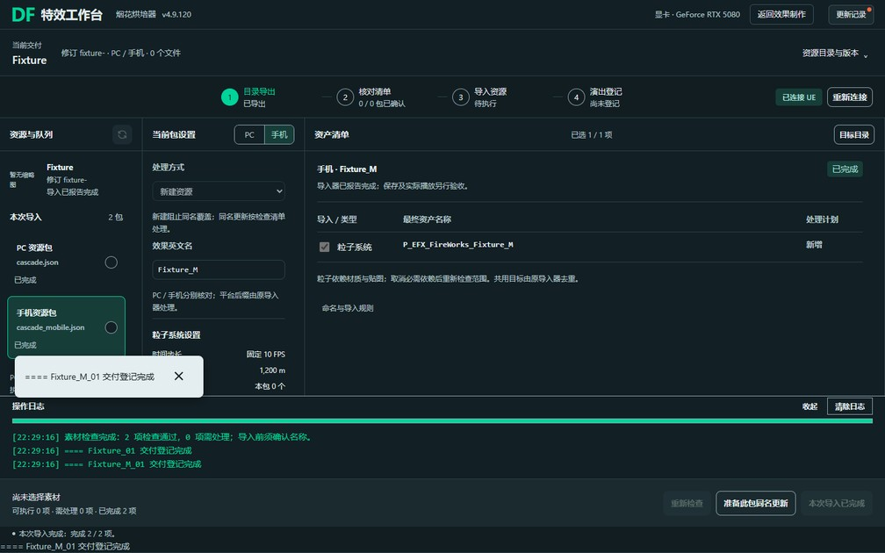
03 · 实践成果
一份素材包，把制作结果带进引擎
4022
份累计素材 PNG
含迭代版本
仙女棒 · 64 帧序列展开示例
466 份导出清单
主序列、Ramp、Cutout
和绑定配置一起交付。
逐项设置
↓
读包、批量创建与检查
导入器 · 接入流程示例
三角洲行动 VFX · 烟花工具链与工作方法
Notes:
【朗读稿】
一个花型的输出，不只是主序列，还包括Ramp、Cutout，以及让下一步知道怎样使用它的描述信息。它们按同一套格式组织，导入器就能批量处理、检查缺项，减少零散文件之间的人工匹配。
现存466份导出清单累计记录了4022份素材PNG，其中主序列1971份。这些记录包含同一资源的反复迭代。它们的意义，是每轮修改都有可以回看的交付结果：需要核对参数、恢复版本或重新导入时，都能沿着同一份包往下查。
【核验备注，不朗读】
一个资源输出的不只是主序列，还包括Ramp、Cutout和绑定配置。素材包让导入器知道每张图的作用，批量创建并执行对应规则。现存466份导出清单累计记录4022份素材PNG，其中主序列1971份；其余包括Ramp、Cutout和单帧。另外155张是检查图，不计入4022。这些都是含迭代的累计记录，不能当成4022个独立成品，也不能把466写成实际点击导出的次数。接入收益是把逐项设置变成读包、批量创建和检查，减少每一版的重复操作。本页主序列为仙女棒展开示例，导入器为Fixture接入流程示例，两图不表示同一个资源的前后。
【依据】
核验依据/verify_A1_A2.md；466份导出清单.json复算
素材/16_仙女棒_64帧序列贴图.jpg；第一版第9页导入器Fixture流程示例

Slide 11
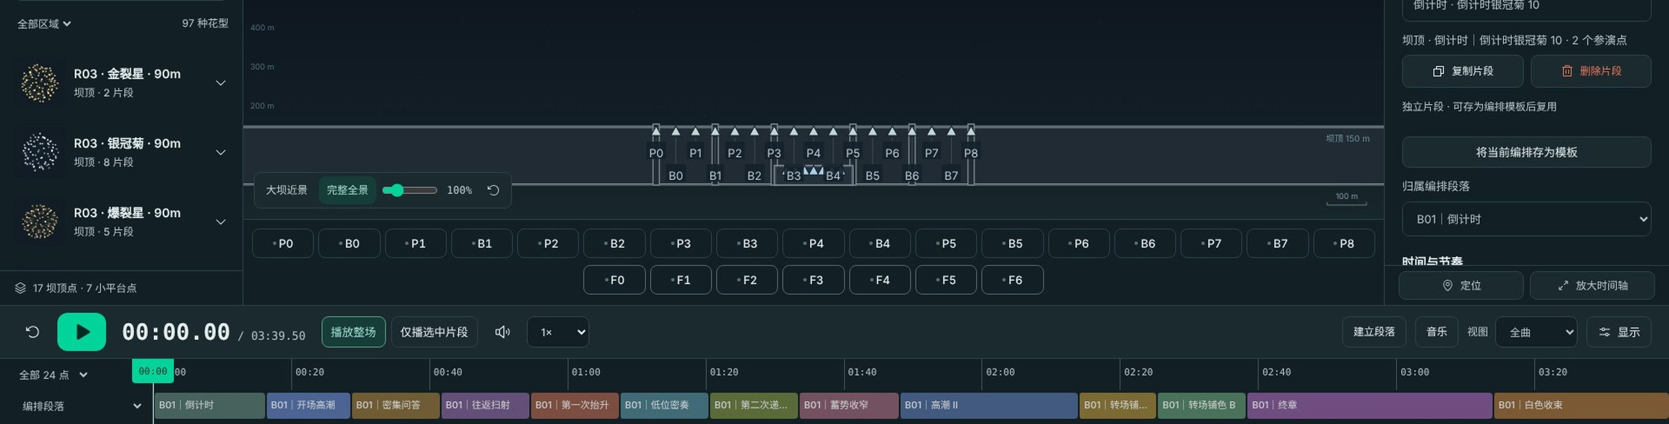
03 · 实践成果
在时间线上改编排，按平台与档位出表
工具界面
节目迭代
B11r3 · 按档位展开
11 个大版本
37 次云端发布
PC 1145 / 852 / 438
手游 448 / 349 / 181
B01 → B11，持续调整音乐段落、花型与节奏。
同一份设计生成不同档位的导演表，保留可回退存档。
高 / 中 / 低档播放事件数
三角洲行动 VFX · 烟花工具链与工作方法
Notes:
【朗读稿】
编排工作台把前面确定的资源规格和点位带到时间线上。现在调整一个段落时，可以同时看到音乐时间、花型选择和发射安排，修改也能在这个结构里进行。
同一份设计还需要面对不同平台和档位，所以输出时会按照对应规则生成不同结果，并做预算检查。这样调整设计和检查输出有了共同入口，后续修改不再完全依赖记住一大组手工轨道。
这套工具目前的价值，是把编排过程显式地组织起来，让修改有依据、结果能回查。最终运行表现仍然要以目标设备和完整演出的测试为准。
【核验备注，不朗读】
工作台把音乐、点位和事件放到同一时间线上。修改不再从大量轨道里找单次播放，而是调整编排设计，再按模板展开。节目从B01迭代到B11，保存了编排迭代记录；右侧是B11修订3分别面向PC与手游的高、中、低档播放事件数，不能相加成一场。按档位出表和预算检查已经存在，但音乐对拍仍有改进空间，强拍指标还没达到设定目标；目标设备整场性能也还需要验证。
【依据】
核验依据/verify_A3_A5_A6.md；B11r3与编排工作台历史截图

Slide 12

04 · 经验沉淀
13 类火星，在烘焙阶段合成复杂层次
13 → 1
多类火星模拟
合成一张主序列
母粒 → 一级分叉 → 二级碎火星
事件位置与速度继承建立关联；
快门积分、深度与散焦组织层次。
烘焙器历史回放
4.9.118 包：各 1 个 CPU 发射器
候选效果仍待 UE 观感验收
三角洲行动 VFX · 烟花工具链与工作方法
Notes:
【朗读稿】
下面讲两个制作上的具体取舍。仙女棒看起来是一束连续的火星，但拆开以后，里面有主火星、细火星和由父粒子继续产生的子粒子，不同部分的速度和寿命也不一样。原来的 Blender 版本把这些内容分成了十三层。
我希望把复杂度留在制作阶段：先用父子关系、出生位置和部分速度继承，把运动组织出来，再把组合结果烘焙成主序列。这样交付到项目时，可以用一个 Main 发射器承载主要表现，而不用逐层重建同样的关系。
这里也不是把参数逐个照抄就结束。运动是否自然、密度是否合适、在目标镜头里还能不能看见，都需要围绕最终画面继续调整。这页大图是烘焙器历史回放，用来展示形态。4.9.118候选包已核对为每平台一个Main发射器和一张64帧主序列，另有Ramp、Cutout；候选游戏观感仍待UE验收。
【核验备注，不朗读】
复杂火星放到这里讲，才能看清制作思路的转变。13类火星来自原Blender V05：一个系统里有13个发射层，不是13个独立系统。AI把它们迁入通用亲子粒子图，子粒在母粒事件位置出生，继承部分速度，形成一级、延迟与二级分叉；再通过快门积分、粒子深度和散焦组织清晰与模糊的层次。复杂度主要留在烘焙阶段。实际4.9.118候选包中，PC、手游各有一个CPU Main面片发射器和一张64帧主序列，另有Ramp和Cutout。大图是第一版沿用的烘焙器历史回放，独立于4.9.118候选实包结构核验，尚没有UE观感验收；不把这张图称为最终实机效果。
【依据】
D:/Blender/Firework_FX_Lab/assets/Sparkler/V05/parameters.json
analysis/results/GraphFraming/SGS1/candidate/Sparkler_Graph.zip
核验依据/verify_A4.md

Slide 13
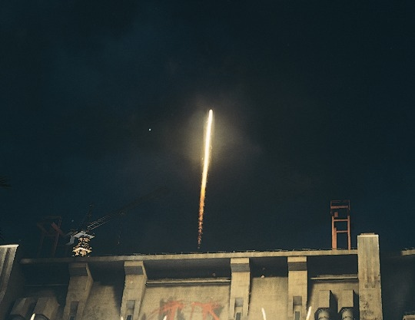
04 · 经验沉淀
尾缀采样：把帧数留给运动最快的阶段
近段跟随弹体，远段保留老火星
近远按火星年龄拆分；
不是相机距离触发的 LOD。
先算屏幕位移，再分配帧数
800 m · 1080p 观察条件
快处密采样，慢处才减帧
UE 实机 · 尾缀
快速上升
减速与余火
更密的时间采样，也要一起权衡单格分辨率与近看锐度。
三角洲行动 VFX · 烟花工具链与工作方法
Notes:
【朗读稿】
尾缀的问题与仙女棒不同。它的运动跨度很长，快的阶段如果采样太稀，位置就会一跳一跳；为了减少资源占用而把所有阶段都压成同样低的帧率，画面反而更容易露出问题。
后来我按运动阶段重新分配采样：移动快、变化明显的部分保留更多帧，运动缓慢的部分再收紧。近段和远段的表现也分开考虑，重点是每一帧之间在画面上移动了多少，而不是只看序列总共有多少帧。
同时还要看贴图形状。尾缀很细很长，如果压缩后有效像素太少，近一些的镜头就容易发软。所以这一页的取舍，需要把运动、观看距离和纹理规格一起判断，不能只用一个统一帧率回答。
【核验备注，不朗读】
尾缀不是简单增加帧数。先把表示方式拆开：近段随弹体，远段保留较老的火星；这里近远是年龄和表示范围，不是相机LOD。历史PC的S到Hero启用近段RiseLoop与远段TrailFar，Tiny、XS与手游则采用一条TrailFull。然后在800米、1080p的观察条件下，把速度积分换算成屏幕位移，快处密采样，慢处才减帧。旧L的最慢采样约1.9fps，远处仍有5到6像素跳动；4.9.31这一轮L上升段最慢提高到30fps。时间更密也有代价，L单格高度曾从2048降到512，近看会更软。公式、版本和发射器范围放在附录。
【依据】
analysis/原理/升空尾缀.md
tool/src/js/31_plan40.js；tool/CHANGELOG.md 4.9.26、4.9.31
核验依据/verify_A4.md

Slide 14
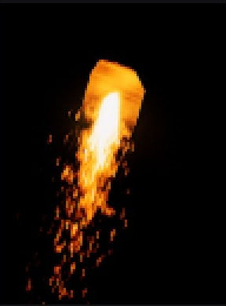
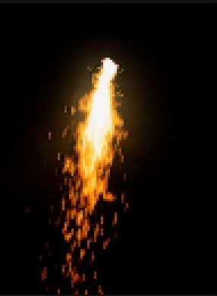


04 · 经验沉淀
同条件对比，分清方头与首次播放模糊
尾缀方头 · 同刻 6.8 s
绽放模糊 · 同刻 0.29 s
流送
NoMip 对照
首次激活时，
主图分辨率还未到位。
现状
NoMip 对照
细长格受低 Mip 影响，星头变方。
PC 主序列 NoMip；手游保留 Mip 与流送，最大 1024。
三角洲行动 VFX · 烟花工具链与工作方法
Notes:
【朗读稿】
这里是实际UE的同条件对照。一开始看起来都是“不清楚”，继续拆查后，发现原因不同。左边是尾缀方头：细长序列格在缩放和Mip选择中丢失了形状细节。右边是金芒菊首次激活时模糊：主图分辨率还没有到位，后续播放才恢复。
所以修复也要分别处理采样和流送，再用同机位、同档位、同一时刻回看。最终接入规则按平台区分：PC主序列NoMip；手游保留Mip与流送，最大1024。这次经验是先把症状拆开，才知道应该固定哪一条规则。
【核验备注，不朗读】
这页都是已有UE受控对比，同机位、同档位、同一播放时刻，裁图没有增强亮度。左边是尾缀6.8秒，长条格缩放后取到低Mip，头部出现方块；右边是金芒菊0.29秒，首次激活时分辨率未到位，先糊后清。排查过程并非一次猜中：先后隔离半透明降分辨率、各向异性、主序列Mip和Ramp，最后把不同症状分开。最后的规则也不是全平台NoMip：PC主序列NoMip，手游因内存取舍保留Mip和流送并限制到1024。完整轮次和最终方案在附录。
【依据】
analysis/results/LOWQ_FIX_20261018/方案与对比.md
同目录两幅UE对照原图；素材索引记录精确裁切坐标
核验依据/verify_A4.md

Slide 15
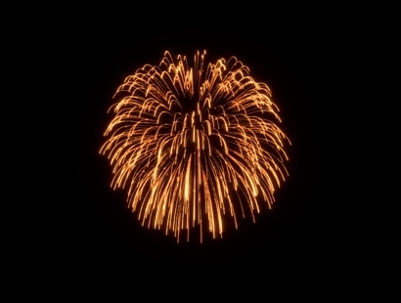
04 · 经验沉淀
修复的结论，要进入下一次导出
黑点：让透明度负责消失
Ramp 末格：避开黑色采样端点
实际导出参数变化
旧写法
新写法
RGB → 黑
Alpha = 1
RGB 保持颜色
Alpha → 0
把淡出与闪烁写进 Alpha，
加入 Scale Color/Life。
规则应用后的 UE 实播
0.98
EmissiveDissolve
写入导出与导入规则
导出参数已修订；新写法待 UE 验证。
用户确认有效；现存图为修后单侧。
三角洲行动 VFX · 烟花工具链与工作方法
Notes:
【朗读稿】
还有两类问题，最后都需要回到数据的表达方式。黑点的旧写法让RGB逐渐变黑，但Alpha仍为一，半透明混合时可能留下遮挡。新的导出把颜色和消失过程分开：颜色保留色相，淡出与闪烁交给Alpha，并加入生命周期控制；这套新写法还待UE验证。
Ramp末格黑块则采用EmissiveDissolve设为0.98，用户确认问题解决，导出和导入也写入了这条规则。右边是规则应用后的UE画面，现存资料只有修后单侧。修复不只停留在一个文件里，还要让下一批资源沿用。
【核验备注，不朗读】
这里有两种问题，不能混成一个根因。黑点的旧导出让RGB变黑，而Alpha仍是一，半透明混合时可能留下遮挡；新写法保留颜色，把淡出和闪烁交给Alpha，同时加入Scale Color/Life。左右是实际JSON参数的前后概括，但新写法尚未找到UE验证记录。Ramp末格黑块则有用户明确确认：EmissiveDissolve设为0.98后问题直接解决，这一规则已写入导出和导入。右图是规则应用后的金垂柳UE实播，不是同条件前后对照。黑末格采样可解释现象；BC7或旧序列错配曾调查，不能写成已确证根因。
【依据】
analysis/results/RT6LE3/RiseTailL_cascade.json；RT6LE4/RiseTailL_cascade.json
analysis/results/资源规范统一_20261016/第2步UE证据.jpg
对话记录/对话框23.md；核验依据/verify_A4.md

Slide 16
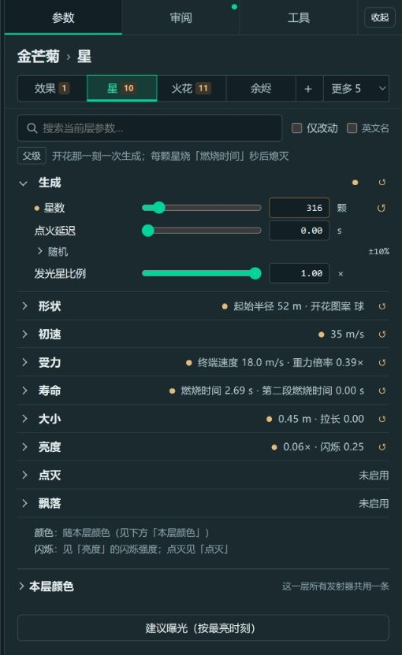
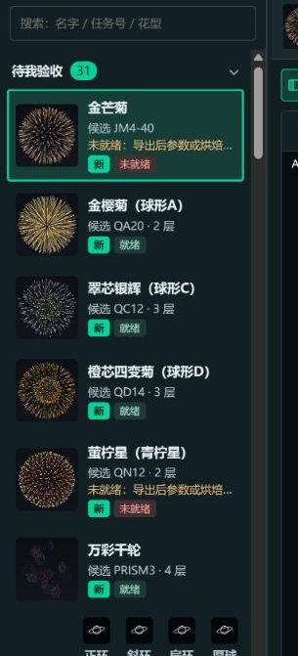
05 · 方法与分享
参数按任务组织，界面共用设计基础
按任务分组
生成、形状、受力、寿命、亮度
让参数顺着制作思路展开。
把失效条件说清楚
启用状态、依赖与导出限制
让“为什么没变化”有处可查。
用令牌约束视觉基础
宪章规定交互原则；共享颜色令牌
逐步统一 DF 特效工作台。
生产版 4.9.124 · 参数区
资源状态与入口
三角洲行动 VFX · 烟花工具链与工作方法
Notes:
【朗读稿】
做工具时，界面会直接影响调参效率。一个参数放在哪里、什么条件下有效、改动之后该看哪里，如果这些关系不清楚，就容易出现反复拖动一个当前不起作用的参数。
所以我把参数按使用任务分组，并尽量让失效条件和相关说明直接可见。常用操作保持稳定入口，预览和输出各自有明确位置。视觉上沿用团队工具的 DF 风格，把可以共享的颜色等基础规则集中起来。
这里的目标很具体：让工具在反复修改以后，仍然容易找、容易用，也能保持统一的观感。已经落地的公共基础继续复用，更大的界面方案则逐步验证。
【核验备注，不朗读】
参数越多，界面越容易变成一长列开关。我的要求是按真实制作任务组织：先生成，再看形状、初速、受力、寿命和亮度。对没有生效的参数，要能看到启用状态与依赖，减少反复试错。宪章约束行为和布局，颜色令牌约束视觉基础，让DF特效工作台形成稳定的三角洲风格。这里展示的是4.9.124生产版实际参数区与资源列表，裁掉了空预览区。共享颜色已经落地，组件、字阶与所有工具的全面统一还在逐步推进，V5隔离设计没有冒充生产实现。
【依据】
tool/design-system/tokens.json v0.1.1
analysis/results/20261028_V5视觉交互复核/01_124_编辑_1920.jpg
核验依据/verify_A3_A5_A6.md

Slide 17
05 · 方法与分享
把规则、验收和版本留给下一次制作
01
标准先写成文档
你们也可以这样用 AI
目标、限制、交付和验收写清楚，让每轮协作从同一处开始。
重复的设置
让 AI 写成工具，按规范批量做
02
以引擎里的结果为准
难做的效果
实现、自检、UE 验收分别记录；关键判断用同条件对照。
先拆层，再模拟、烘焙成序列
大规模编排
用表来驱动，改表比改轨道快
03
问题落到工具里
修复进入规则，稳定版本留存，下一次从可靠基线继续。
从一件重复的小事开始
三角洲行动 VFX · 烟花工具链与工作方法
Notes:
【朗读稿】
回过头看，我觉得有三件事最值得留下。
第一，先建立共同尺度。舞台、观看条件、资源规格和交付格式说清楚，后面每一步才知道怎样判断。
第二，让修改有依据。任务分开、版本留存、关键结果回到实际项目检查，才能知道这次改动到底解决了什么。
第三，把重复问题固化成规则。技术问题变成导出和导入约束，界面问题变成参数分组和公共设计基础。这样工具才会随着使用逐渐稳定，下一次可以从已有成果继续推进。
【核验备注，不朗读】
最后收成三条。第一，先把目标、限制、交付和验收标准写清楚，减少每轮对话重新解释。第二，以最后真正使用的结果为准，实现完成、自检通过和用户认可分别记录；遇到问题用同条件对比。第三，把修复落到工具与规则，稳定版本保留可回退基线，不靠人记住所有例外。对同事来说，可以从一件重复的小事开始：批量设置、复杂效果拆层，或者用数据表管理一组重复播放。
【依据】
第一版方法页；A5与协作标准

Slide 18
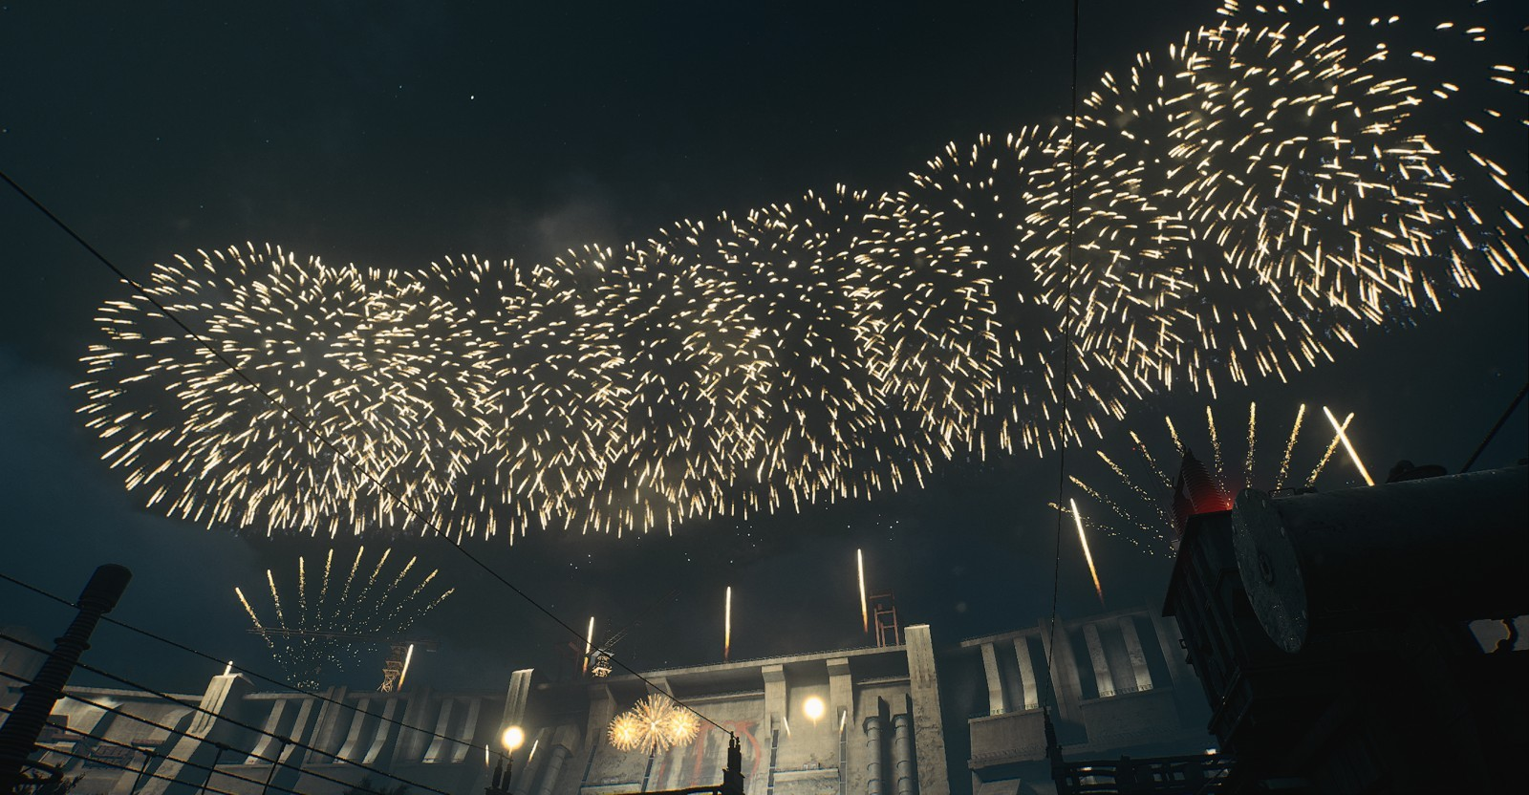
05 · 方法与分享
从一个案例开始，把工作方法带回去
工具与案例
烘焙器与 18 个案例
先选一个效果跑完整流程。
制作 → 素材包 → 接入
编排 → 导演表 → UE
UE 秀场回放
谢谢
把重复工作变成工具，把关键判断留给人。
三角洲行动 VFX · 烟花工具链与工作方法
Notes:
【朗读稿】
这次沉淀下来的，是资源制作、项目接入和编排三块工具，以及配套的规格、检查方法和问题案例。现有烘焙器分享包带18个案例，可以先选一个效果跑完整制作流程。
把重复工作变成工具，把关键判断留给人。今天先分享到这里；如果大家对某个花型、尾缀采样或接入方式感兴趣，可以再结合附录和工程展开聊。谢谢。
【核验备注，不朗读】
这套方法可以先从一个案例跑完整流程：调整效果、导出素材包、检查接入，再看编排如何生成导演表。已有分享包包含烘焙器与18个案例；导入器、服务和编排工具的完整分发仍需要整理确认，发布位置也待补。这里不承诺一个尚未齐备的全工具包。我的收获是，把重复工作变成可以再次执行的工具，同时把方向、取舍和最终判断留给人。谢谢。
【依据】
第一版工具分享包说明；核验依据/verify_A3_A5_A6.md

Slide 19
附录 · 尾缀计算
用屏幕位移分配帧数，也保留空间精度的代价
Δp = ∫ v₉₀(t) dt × pixelsPerMeter
800 m / 1080p：约 0.77 px 是项目经验线；换距离与分辨率要重新标定。
版本 | L / M / S 总帧数 | 上升段最慢帧率
4.9.26 | 253 / 126 / 102 | 分阶段重新分配
4.9.31 | 256 / 128 / 96 | 30 / 15 / 30 fps
历史 PC S/M/L/Hero：RiseLoop + TrailFar；Tiny/XS 与手游：TrailFull。
L 单格曾从 128×2048 调到 128×512；时间更密，近看更软。
三角洲行动 VFX · 烟花工具链与工作方法
Notes:
【朗读稿】
速度取模型中的v90，积分得到每帧世界位移，再换算到屏幕像素。0.77px来自项目样本经验，不是通用人眼阈值。4.9.26与4.9.31是两轮参数，不能拼成同一包。近远段按粒子年龄和表现结构拆分，不是相机LOD。历史PC S/M/L/Hero启用两层CPU段，Tiny/XS与手游是一条全段；GPU槽当轮停用，原RT6另有GPU，不能一概宣称所有尾缀只有一个发射器。
【核验备注，不朗读】
速度取模型中的v90，积分得到每帧世界位移，再换算到屏幕像素。0.77px来自项目样本经验，不是通用人眼阈值。4.9.26与4.9.31是两轮参数，不能拼成同一包。近远段按粒子年龄和表现结构拆分，不是相机LOD。历史PC S/M/L/Hero启用两层CPU段，Tiny/XS与手游是一条全段；GPU槽当轮停用，原RT6另有GPU，不能一概宣称所有尾缀只有一个发射器。
【依据】
tool/src/js/31_plan40.js:366–392
tool/CHANGELOG.md；analysis/原理/升空尾缀.md
核验依据/verify_A4.md

Slide 20
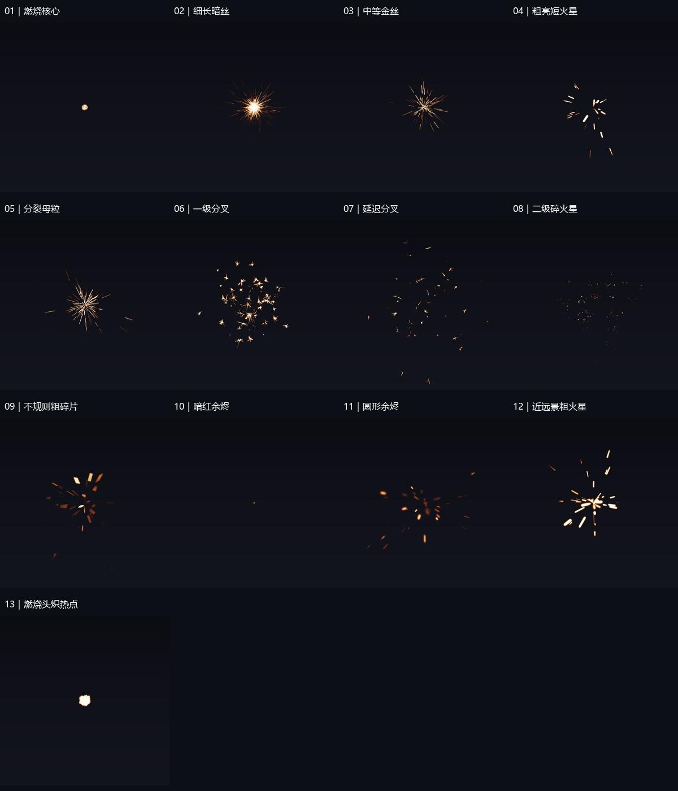
附录 · 仙女棒实现
层次来自亲子关系、运动继承和成像
13 类模拟层
核心 / 细丝 / 粗火星
母粒 / 多级分叉
碎片 / 余烬 / 近远火星
燃烧头 / 炽热点
4.9.118 候选实包
每平台 1 个 CPU Main
1 张 64 帧主序列
4×4 格 × RGBA
另有 Ramp / Cutout
烘焙器分层形态 · 沿用 Blender V05
原工程包含 13 个发射层；不是 13 个独立系统。快门积分也继承了原工程经验。
三角洲行动 VFX · 烟花工具链与工作方法
Notes:
【朗读稿】
Blender V05一个system内确有13个emitters，1/30快门也已在原工程中，因此不把全部层次和成像说成AI从零发明。当前实现将其迁入通用亲子图，再修订运动与成像；子粒出生点与父粒事件绑定，速度部分继承。4.9.118候选ZIP直接核对：PC、手游各一个CPU Main、一张64帧主序列，另有Ramp/Cutout。当前图和包还不能证明UE朝向、Bloom、压缩和最终审美验收。
【核验备注，不朗读】
Blender V05一个system内确有13个emitters，1/30快门也已在原工程中，因此不把全部层次和成像说成AI从零发明。当前实现将其迁入通用亲子图，再修订运动与成像；子粒出生点与父粒事件绑定，速度部分继承。4.9.118候选ZIP直接核对：PC、手游各一个CPU Main、一张64帧主序列，另有Ramp/Cutout。当前图和包还不能证明UE朝向、Bloom、压缩和最终审美验收。
【依据】
D:/Blender/Firework_FX_Lab/assets/Sparkler/V05/parameters.json
analysis/results/SparkGraph/来源.json
analysis/results/GraphFraming/SGS1/candidate/Sparkler_Graph.zip
核验依据/verify_A4.md

Slide 21
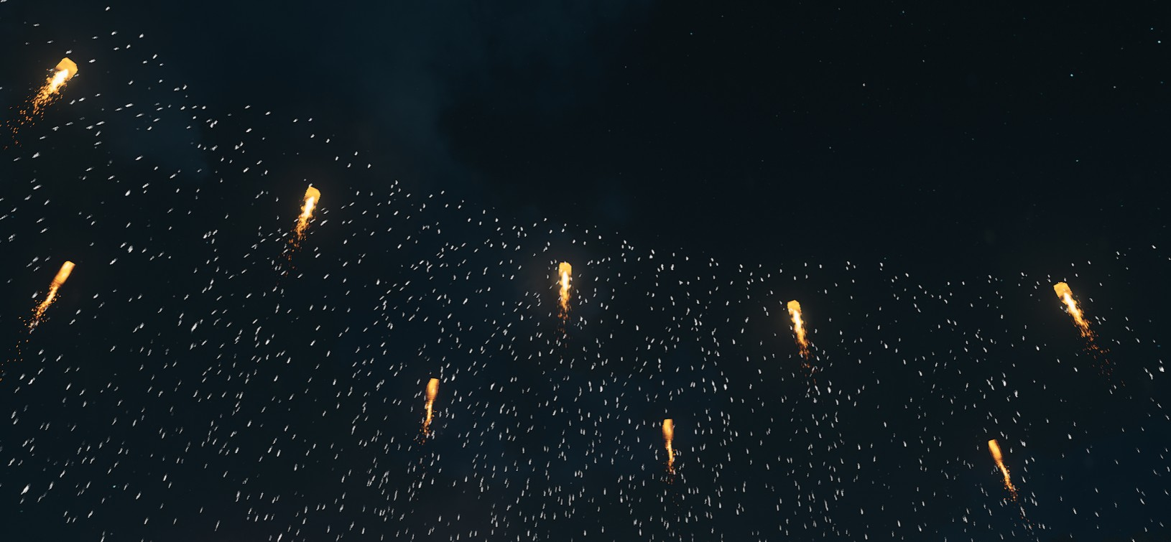
附录 · 排查经过
模糊与方头：逐步隔离采样、流送与画质条件
从症状到受控对比
1 检查半透明降分辨率
2 隔离各向异性、主序列与 Ramp
3 同机位、同档位、同刻播放
4 区分形状采样与首次流送
用户现场反馈 · 非受控配对
最终按平台固化规则
PC 主序列 NoMip；手游保留 Mip / 流送、最大 1024。
Ramp 使用 Clamp / NoMip。末格黑块另按 0.98 处理。
黑点与末格黑块仍缺成对 UE 原图；
只使用参数、用户反馈与单侧修后依据。
三角洲行动 VFX · 烟花工具链与工作方法
Notes:
【朗读稿】
早期关注半透明降分辨率，但不足以解释全部症状。后续分别隔离各向异性、主序列Mip和Ramp，最终使用实际PerfGear低档同机位同时播放现状和NoMip，分清星头形状与首次流送。不同轮次条件不同，不能把早期默认低档与后来实测档位拼为一次测试。本轮找回用户方头现场反馈图，未附准确机位档位时刻，因此只作为现场反馈。黑点和Ramp末格没有恢复到成对UE原图，核验交付中保留部分满足。
【核验备注，不朗读】
早期关注半透明降分辨率，但不足以解释全部症状。后续分别隔离各向异性、主序列Mip和Ramp，最终使用实际PerfGear低档同机位同时播放现状和NoMip，分清星头形状与首次流送。不同轮次条件不同，不能把早期默认低档与后来实测档位拼为一次测试。本轮找回用户方头现场反馈图，未附准确机位档位时刻，因此只作为现场反馈。黑点和Ramp末格没有恢复到成对UE原图，核验交付中保留部分满足。
【依据】
analysis/results/QUALITY_BLUR_20261016/看法.md
analysis/results/QUALITY_BLUR_20261017/修复与影响.md
analysis/results/LOWQ_FIX_20261018/方案与对比.md
reports/bug_images.md；核验依据/verify_A4.md

